Slide 1
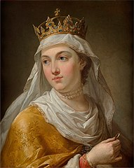
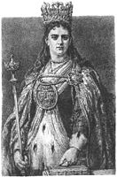
Jadwiga Andegaweńska

Slide 2
Kto to był?
Jadwiga Andegaweńska, również królowa Jadwiga (ur. między 3 października 1373 a 18 lutego 1374 w Budzie, zm. 17 lipca 1399 w Krakowie) – królowa Polski z dynastii Andegawenów, córka Ludwika Węgierskiego i Elżbiety Bośniaczki, w 1384 koronowana na króla Polski, pierwsza żona króla Władysława Jagiełły, apostołka Litwy, święta Kościoła katolickiego. Jedyny polski monarcha wyniesiony na ołtarze. Choć nie otrzymała oficjalnie tego tytułu, przez część wiernych Kościoła katolickiego czczona jest jako patronka Polski.

Slide 3
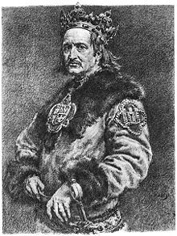
Władysław II Jagiełło
Był najdłużej panującym polskim monarchą. Objął tron wielkoksiążęcy w Wilnie po śmierci ojca w 1377. Początkowo wspierany przez swego stryja Kiejstuta, później popadł z nim w konflikt i pozbawił wszelkiej władzy. W 1385 zawarł z Koroną Królestwa Polskiego unię w Krewie, zobowiązując się do przyjęcia chrztu i chrystianizacji Litwy oraz poślubienia królowej polskiej Jadwigi w zamian za tron polski, który objął rok później. W 1401 oddał władzę na Litwie swojemu stryjecznemu bratu, księciu Witoldowi, zachowując tytuł najwyższego księcia Litwy (supremus dux Lituaniae).

Slide 4
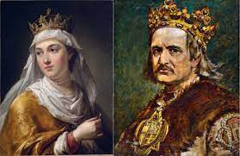
Jadwiga żoną Władysława Jagiełły
11 stycznia 1386 w Wołkowysku panowie polscy oznajmili Jagielle, że Jadwiga zgodziła się zostać jego żoną. Królowa odwołała publicznie swoje sponsalia z Wilhelmem. Jagiełło przybył do Krakowa, gdzie 15 lutego 1386 przyjął chrzest. 18 lutego tegoż roku Jadwiga i Jagiełło uroczyście zawarli związek małżeński w katedrze na Wawelu. Dwa tygodnie później, 4 marca w katedrze wawelskiej odbyła się uroczysta koronacja przez abp. Bodzantę i obecnego legata papieskiego, Maffiolusa de Lampregnano, jej męża Władysława Jagiełły, na króla Polski.
Historycy wielokrotnie spekulowali na temat relacji między Jadwigą i jej mężem, Władysławem II Jagiełłą. Dominuje przekonanie, iż Jadwiga była w tym politycznym związku nieszczęśliwa, ze względu na różnicę wieku, wychowania, czy kultury. Według odmiennej koncepcji zaprezentowanej ostatnio Jagiełło był dla Jadwigi raczej postacią ojcowską, a ich współżycie mogło mieć stosunkowo harmonijny charakter.

Slide 5
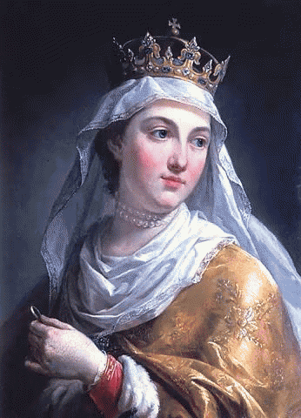
Życiorys Jadwigi
W zgodnej opinii źródeł węgierskich i polskich Jadwiga była ostatnim dzieckiem ze związku Ludwika Węgierskiego i Elżbiety Bośniaczki. Data urodzin przyszłej królowej nie została odnotowana w źródłach i może być ustalona jedynie na podstawie danych pośrednich. Dawniejsza historiografia za datę narodzin Jadwigi uznawała rok 1371, opierając się na błędnym przekazie Jana Długosza. W XX w. historycy ustalili, że w roku 1371 przyszła na świat starsza siostra Jadwigi Maria Andegaweńska, a ostatnie dziecko Ludwika Węgierskiego i Elżbiety Bośniaczki urodziło się pod koniec roku 1373 albo na początku roku 1374.
Jan Dąbrowski jako pierwszy zwrócił uwagę na źródła z epoki, z których można wywnioskować, że Jadwiga urodziła się po 3 października 1373 r. (dokument Ludwika Węgierskiego mówiący o dwóch córkach króla i dziecku, które się dopiero narodzi), a przed 17 kwietnia 1374 (instrukcja poselska wymieniająca imiennie trzy córki króla, w tym Jadwigę). Przyjął ponadto, że najbardziej prawdopodobny czas narodzin Jadwigi to pierwsze tygodnie roku 1374. Anna Misiąg-Bocheńska za najpóźniejszą możliwą datę narodzin Jadwigi przyjęła dzień 18 lutego 1374, ponieważ z zapisków w Kalendarzu katedralnym krakowskim wynika, że 18 lutego 1386 Jadwiga była już in annis maturitatis, tj. musiała mieć w tym dniu ukończone 12 lat.
Większość współczesnych badaczy przyjmuje, że Jadwiga urodziła się albo w dniu 18 lutego 1374, albo kilka dni wcześniej, np. 15 lutego lub najwcześniej 11 lutego.
Prawdopodobnym miejscem narodzin królowej Jadwigi był zamek wyszehradzki lub zamek budziński.

Slide 6
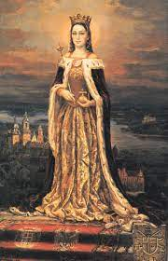
Dzieciństwo Królowej
Jadwigę od dzieciństwa przygotowywano do pełnienia roli królowej poprzez wykształcenie. Pobyt w środowisku kulturalnym dworu w Budzie sprawił, że Jadwiga posiadła umiejętność czytania, znajomość języków obcych, zamiłowanie do lektury, muzyki, sztuki i nauki.
15 czerwca 1378 została zaręczona z ośmioletnim Wilhelmem z dynastii Habsburgów. Odbyła się nawet ceremonia zaręczyn mających charakter formalnego ślubu między dziećmi (sponsalia de futuro). Nie był to jednak kontrakt nierozerwalny. Podpisano zobowiązanie, że strona, która zerwałaby zaręczyny, wypłaci drugiej stronie 200 000 florenów w złocie.

Slide 7
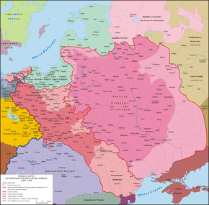
Działalność polityczna
Na wiosnę 1387 Jadwiga stanęła na czele wyprawy rycerstwa polskiego, której celem była rewindykacja zajętej przez Węgrów Rusi Czerwonej. 8 marca 1387 potwierdziła przywileje dla Lwowa, gwarantując mu prawo składu. Tam też 26 września 1387 złożył jej hołd lenny hospodar mołdawski Piotr I. W 1395 r. zmarła siostra Jadwigi – Maria, co osłabiło pozycję na Węgrzech jej męża Zygmunta Luksemburskiego. Aby nie psuć stosunków z Zygmuntem, Jadwiga zaprzestała używać tytułu królowej Węgier, ale się go nie zrzekła.

Slide 8
Życie duchowe
Według zapisów kronikarzy Święta Jadwiga uprawiała surowe umartwienia. Jej kierownikiem duchowym był krakowski dominikanin Henryk Bitterfeld, autor traktatu o Komunii świętej i traktatu ascetyczno-mistycznego napisanego specjalnie dla Jadwigi. W swym życiu harmonijnie łączyła kontemplację z działalnością praktyczną, co wyraziła również w nawiązującym do Ewangelii symbolu dwóch przeplatających się liter MM (Maria i Marta), który poleciła umieścić na ścianach swej komnaty, a chcąc, by chwała Boża nieustannie rozbrzmiewała w katedrze wawelskiej założyła i zapewniła utrzymanie Kolegium Psałterzystów, którzy dzień i noc śpiewali psalmy przed Najświętszym Sakramentem. Ufundowała również i częściowo własnoręcznie wyhaftowała racjonał – drogocenną szatę liturgiczną dla biskupów krakowskich, zachowaną po dziś dzień, używaną podczas największych uroczystości.

Slide 9
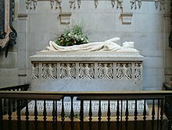
Śmierć i pochówek
22 czerwca 1399 urodziła córkę Elżbietę Bonifację, która zmarła 13 lipca 1399. Jadwiga zmarła cztery dni później około godziny 13, prawdopodobnie na gorączkę połogową. Królowa Jadwiga została pochowana w katedrze wawelskiej 19 lipca tegoż roku
W testamencie zapisała swój majątek Akademii Krakowskiej. Kiedy w styczniu 1887 otworzono jej grobowiec, znajdujący się w katedrze wawelskiej, stwierdzono, że klejnoty grobowe wykonane były ze skóry i drewna.

Slide 10
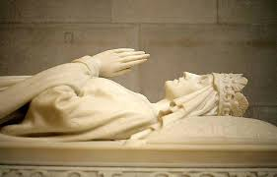
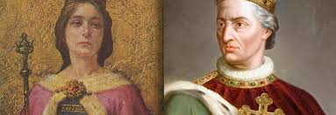
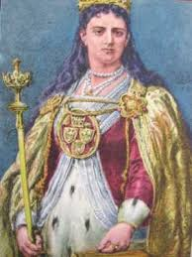
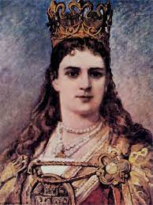
Dziękuję za uwagę

